Slide 1
Haxe
Haxe是一种开源的计算机编程语言
大部分计算机编程语言都依赖特定的平台。比如，Java运行在Java虚拟机上，
C#需要.Net的支持，ActionScript则与Flash Player相配套。
Haxe不同，它是一种多平台语言。
这意味着使用Haxe进行下列开发:
JavaScript：将Haxe源代码编译为JavaScript代码。
Flash：将Haxe源代码编译为一个swf文件。Haxe与Flash 6 – 最新版兼容。
Neko：将Haxe源代码编译为Neko虚拟机所用的字节码。
PHP：将Haxe源代码编译为php代码。
C++：将Haxe源代码编译为C++代码以及所需的makefile。
C#和Java: 测试中

Slide 2
Haxe相对于ActionScript的优势
多平台
更快的编译速度
更多的语言特性
可以生成从Flash 6(as2)到最新版Flash
可以将Haxe代码编译为ActionScript3的源代码
生成的字节码效率更高
可以直接在代码中使用Alchemy OpCodes
开源

Slide 3
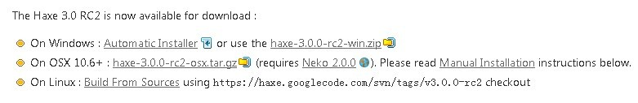
安装
从http://haxe.org/manual/haxe3下载相应版本
目前最新版是hax3-rc2，也可以自己从源码编译。
还需要一个IDE，从这里下载http://www.flashdevelop.org/

Slide 4
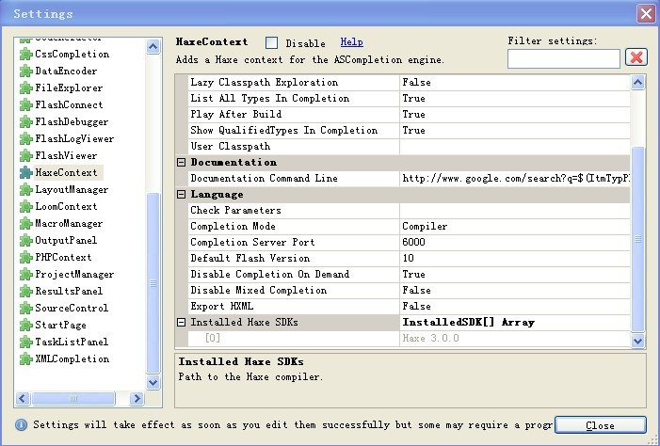
打开FlashDevelop,点击菜单Tools-Settings-HaxeContext设置Haxe SDK

Slide 5
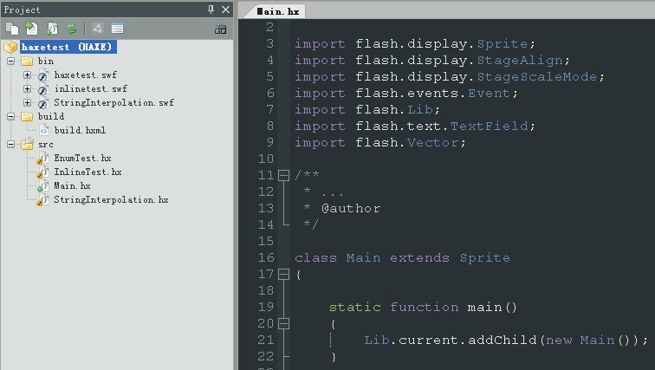
新建一个Haxe项目，选择AS3 Project
最终项目类似于这样

Slide 6
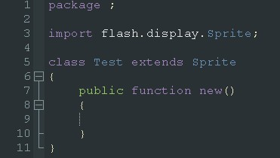
基本语法
Haxe 语法类似 Java/ActionScript/C++ 。
源文件由可选的包（package）名及一堆的导入（imports）和类型定义组成。按照习惯，包名由小写字母组成，由“.”分隔。构造函数使用new关键字
Haxe中基本类型与AS3有些区别
Void--------void
Float-------Number
Int ----------int
Uint--------uint
Bool--------Boolean
Haxe中的private相当于AS3中的protected

Slide 7
Haxe中Array类型使用时需要强制确认使用何种类型:
var list:Array<Int> = [];
当你不确定使用何种类型可以使用Dynamic,
var list:Array<Dynamic> = [];
Haxe中for循环与as3差别比较大
for(i in 0…100){
…
}
这里的i可以不定义，编译器会自动帮我们完成。0到100之间是3个’.’

Slide 8
Haxe特有

Slide 9
Haxe与ActionScript3性能对比

Slide 10
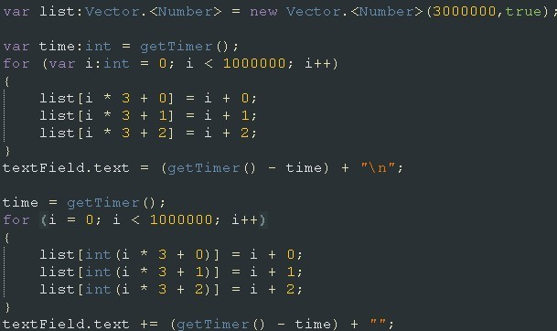
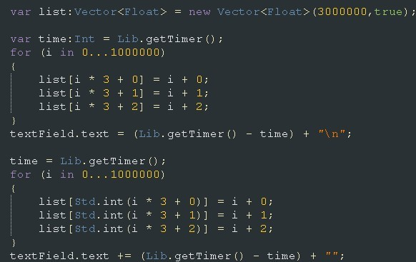
AS3
Haxe

Slide 11
flash.Memory

Slide 12
Haxelib

Slide 13
HXSL

Slide 14


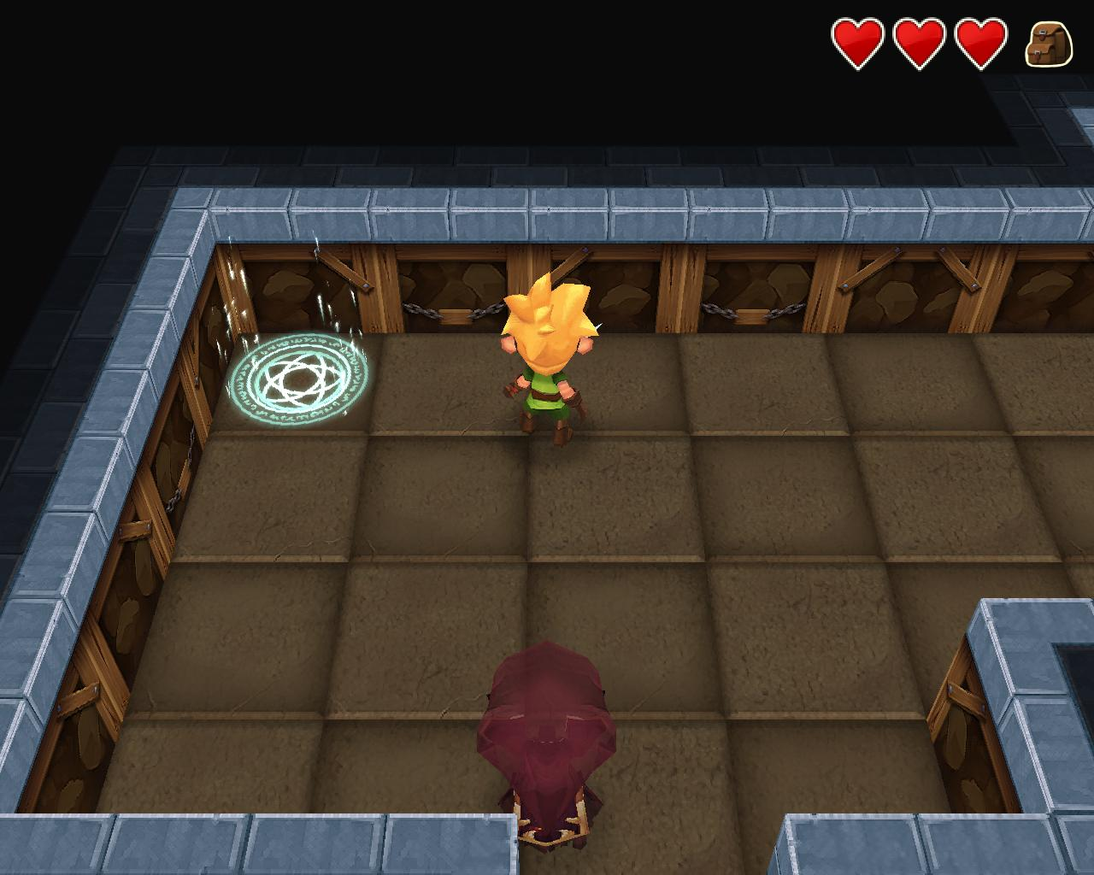
Evoland

Slide 15
SWC,as3代码生成

Slide 16
JS Webgl,debug

Slide 17
NME

